Slide 1
Innovativ und vielfältig.

Slide 2
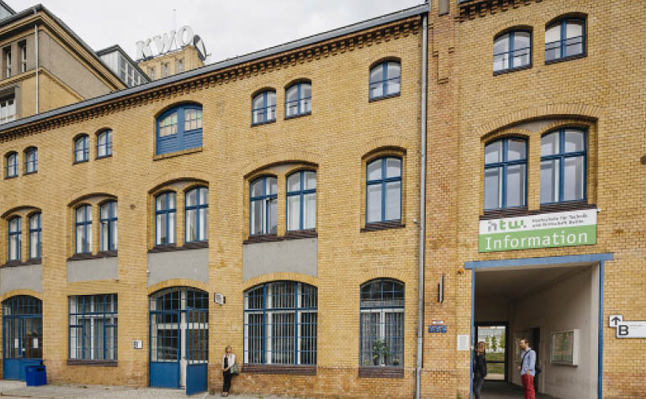
Das Profil der HTW Berlin
Referent, Datum
© Alexander Rentsch
Berlins größte Hochschule
für angewandte Wissenschaften:
12.000 Studierende
70 Studienprogramme
270 Professor(inn)en
600 Lehrbeauftragte aus der Praxis

Slide 3
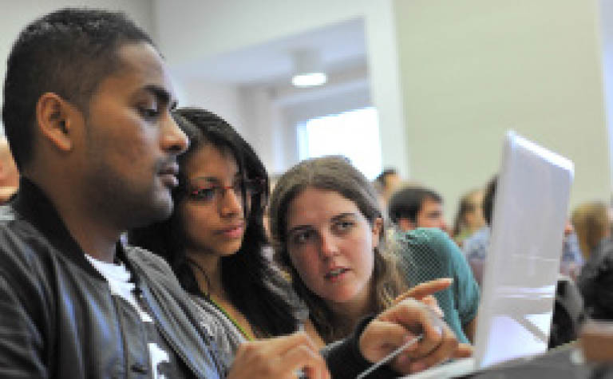
Die HTW Berlin
International
Referent, Datum
© Gregor Strutz/Axel Völcker
Die HTW Berlin hat 120 europäische Partner-hochschulen und kooperiert mit 20 weiteren Universitäten weltweit.

Slide 4
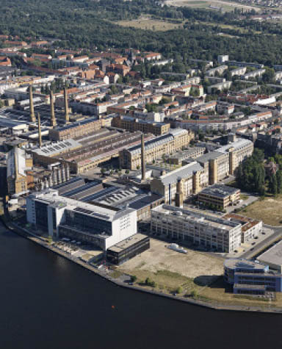
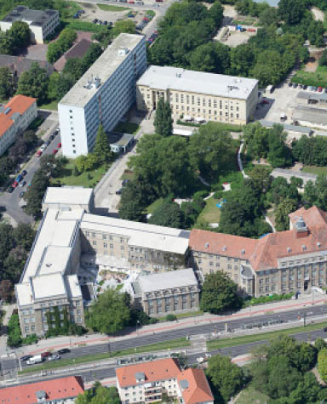
Kooperieren mit der HTW Berlin
Referent, Datum
© Philipp Meuser
© DOM publishers
Die Hochschule engagiert sich auch in den beiden Berliner Bezirken, in denen ihre Standorte liegen.

Slide 5


Die HTW Berlin
International
Referent, Datum
© Friederike Coenen
© Friederike Coenen
Fremdsprachen sind hoch im Kurs und Pflicht-
programm für alle HTW-Studierende. Im eigenen
Fremdspracheninstitut werden Kurse in
acht verschiedenen Sprachen angeboten.

Slide 6
Das Profil der HTW Berlin
Referent, Datum
Integrität
Total
E-Quality
Spitzen-
sport
Studierenden-
preise
Absolventen-
preise
Eine Hochschule mit vielen Auszeichnungen

Slide 7
www.htw-berlin.de
Referent, Datum

Slide 8
Icons

